Slide 1
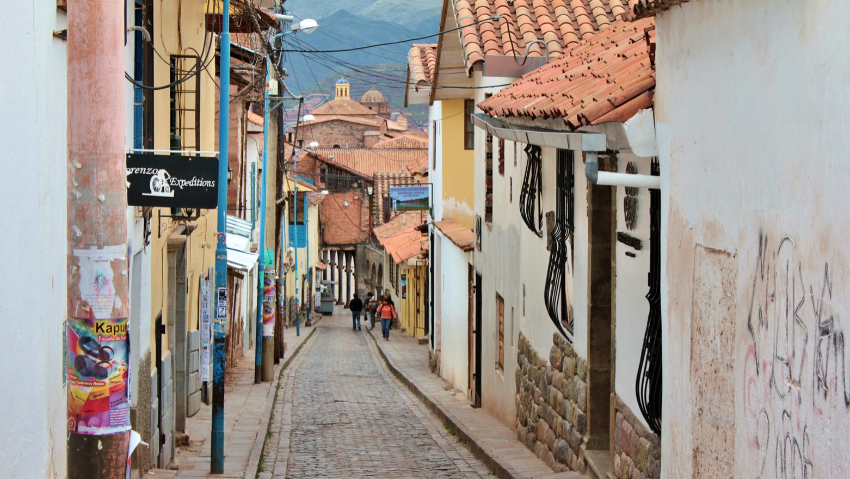
PROYECTO: MEJORAMIENTO DE LA RED DE AGUA POTABLE DE LA CALLE SUECIA-CUSCO
CURSO: MS PROJECT
PROFESOR: ERIC GUSTAVO CORONEL CASTILLO
INTEGRANTES:
ALARCON RAMIREZ, STEPHANY
PAPA HERMOZA, VICENTE
ENERO 2020

Slide 2
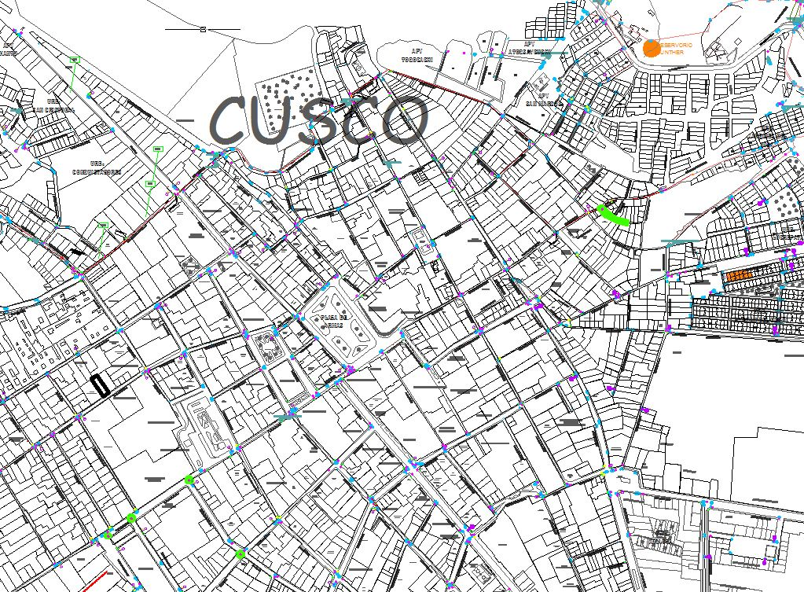
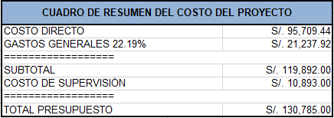
RESUMEN DEL PROYECTO
Ubicación del proyecto:
Alcance del proyecto:
Se proyecta el mejoramiento de la red de agua potable de la Calle Suecia-Cusco, con fines de mejorar la eficiencia del servicio y facilitar el mantenimiento del mismo.
Duración del proyecto: 27 días calendario
Departamento: Cusco
Provincia: Cusco
Distrito: Cusco
Presupuesto del proyecto:
Vías de acceso: Plaza de Armas del Cusco

Slide 3
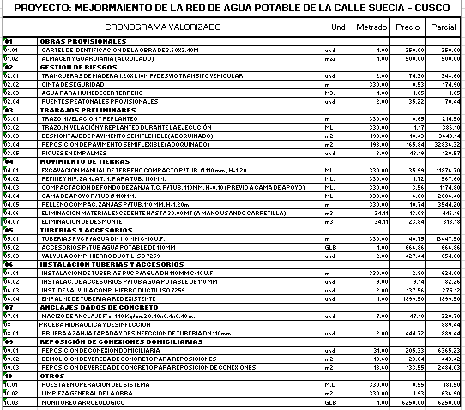
Actividades a realizar:

